Slide 1


Slide 2

Web应用开发概述
Web应用开发概述
Web应用开发概述
使用jQuery操作表格和树

Slide 3





jQuery表格
使用jQuery操作树
综合实例：jQuery对表格的综合操作
小结

Slide 4

1
jQuery表格

Slide 5


01
控制表格颜色显示
02
表格的展开与关闭
03
表格内容的筛选

Slide 6



控制表格颜色显示
隔行换色
$("tr:odd").addClass("odd"); // 为表格奇数行添加样式
$("tr:even").addClass("even"); // 为表格偶数行添加样式
$("tr:odd")和$("tr:even")选择器中索引是从0开始的，因此第一行是偶数行。

Slide 7
控制表格颜色显示
控制表格的高亮显示
实现表格某一行的高亮显示，可以使用contains选择器实现。
$("tr:contains('程序设计')").addClass("selected");

Slide 8
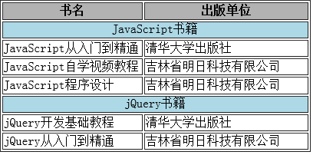
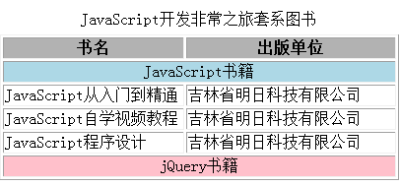
表格的展开与关闭
表格展开
表格关闭

Slide 9
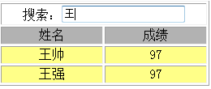
表格内容的筛选
我们知道了，高亮显示“JavaScript程序设计”这一行，可以使用contains选择器来完成，而使用它再结合jQuery的filter()方法则可以实现对表格内容的过滤。

Slide 10
2
使用jQuery操作树

Slide 11
01
使用jQuery操作树
02
通过事件委托处理树

Slide 12
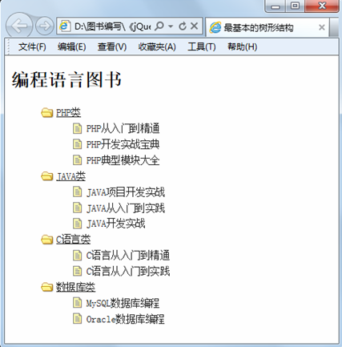
使用jQuery操作树
基本树状结构

Slide 13
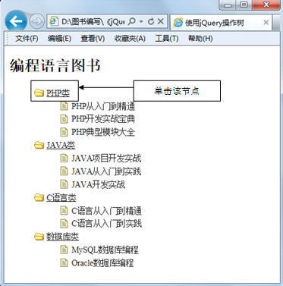
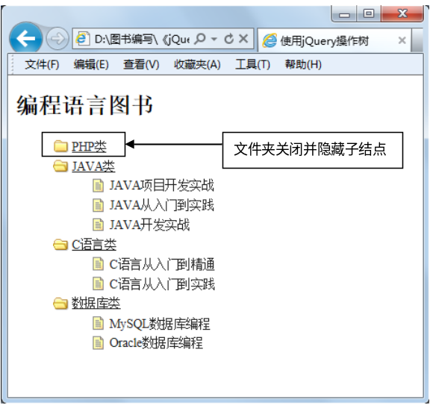
使用jQuery操作树
使用jQuery操作树

Slide 14
通过事件委托处理树
事件委托是jQuery中适用的一个主题，但在处理大型树的时候尤其重要。它的思想是，不在每个树上的节点上应用事件处理程序，只应用一个事件处理程序拦截单击，然后明确单击的目标，再对目标采取行动。
比如有五个同事预计在今天收到快递，为签收快递，有两个办法：一是这五个同事都在公司门口等待快递前来；二是委托给前台同事代签。实际生活中，我们大多采用第二种方式。前台的同事收到快递后，会判断快递的收件人是谁，会按照收件人的要求签收、付款等。这种方案的优势在于，即使单位来了新员工，不论数量多少，前台的同事都可以收到快递后代为签收。

Slide 15
3
综合实例：jQuery对表格的综合操作

Slide 16
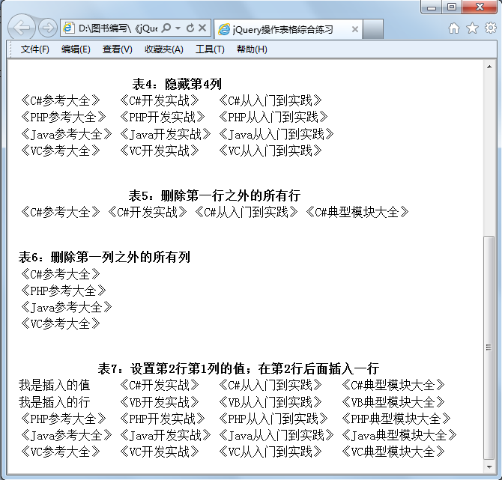
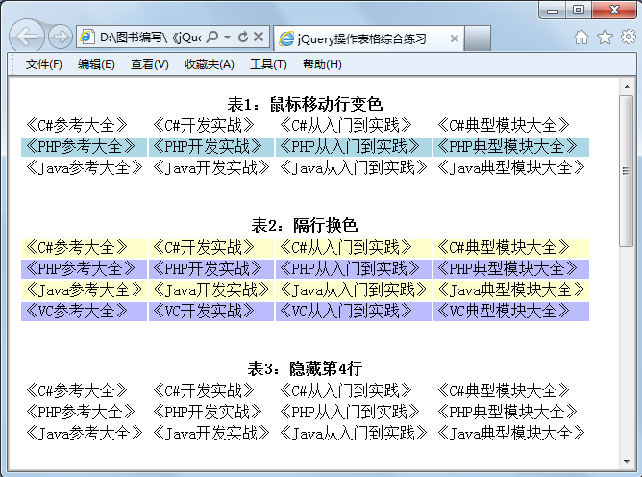
综合实例：对表格的综合操作

Slide 17
4
小 结

Slide 18

本章首先讲解了jQuery对表格的操作，通过控制表格颜色、表格的展开与关闭、内容筛选以及插入删除行和列的内容进行了详细讲解。接下来对树进行了详细的介绍、使用jQuery如何操作树以及如何通过事件委托操作树，并且通过具体实例形象的讲解了jQuery树。

Slide 19
